Slide 1
有效数字与数值运算
汤 戈
成都理工大学
核技术与自动化工程学院
核仪器与测控工程系

Slide 2
有效数字与数值运算
有效数字的概念
有效数字与有效位数
有效数字中“0”的意义
数字舍入规则
数据运算规则

Slide 3
有效数字的概念
问题的提出？
测量结果只能取有限位数，如何取?
两个错误观点：
小数点后面位数越多越精确
计算结果保留位数越多越精确
与测量仪器精 度密切相关
实际测量到的数字除最后一位是可疑的外，其 余的数字都是确定的。

Slide 4
有效数字与有效位数
直接测量的有效数字
如：天平称量结果0.5000g
科学记数法
用10的整数幂来记数的方法 特点：
表达数字更简洁，有效数字更明确。
非直接测量的有效数字
关键是运算过程中有效数字的取舍问题

Slide 5
有效数字中“0”的意义
物质 | 称量瓶 | Na₂CO₃ | H₂C₂O₄·2H₂O | 称量纸
质量（g） | 10.1430 | 2.1045 | 0.2104 | 0.0120
有效位数 | 6 | 5 | 4 | 3
作为有效位数
不作为有效位数，仅是定值
总结：
数字中间和末尾的“0”都是有效数字
数字前面的“0”只起定值作用

Slide 6
数字舍入规则
“四舍五入”的问题？
“四舍六入五留双”
如：将下列数字修约为2位有效数字
8.369 → 8.4 7.4500 → 7.4 7.549 → 7.5
7.3500 → 7.4 7.4501 → 7.5
（与0.0500比较）
注意：不能连续修约
如：2.154546修约为3位有效数字
2.16（2.154546→2.15455→2.1546→2.155 →2.16）

Slide 7
数据运算规则
原则：
运算结果的精度不可能超过原始数据的精度
几种情况
加减运算
乘除运算
乘方运算
开方运算
对数运算
指数函数
三角函数

Slide 8

加减运算
以小数位数最少的数据位数为准，其余各数
据可多取一位，但最后结果应与小数位数最少 的数据小数位数相同。
13.65+0.0082+1.632 =？
乘除运算
以有效数字最少的数为准，将有效数字多 的其它数字删至多其1位，然后进行运算，最 后结果中的有效数字位数与运算前诸量中有效 数字位数最少的一个相同。
1.3048×0.23 =？
≈13.65+0.008+1.632 ≈15.29
≈1.30×0.23 ≈0.2990 ≈0.30

Slide 9
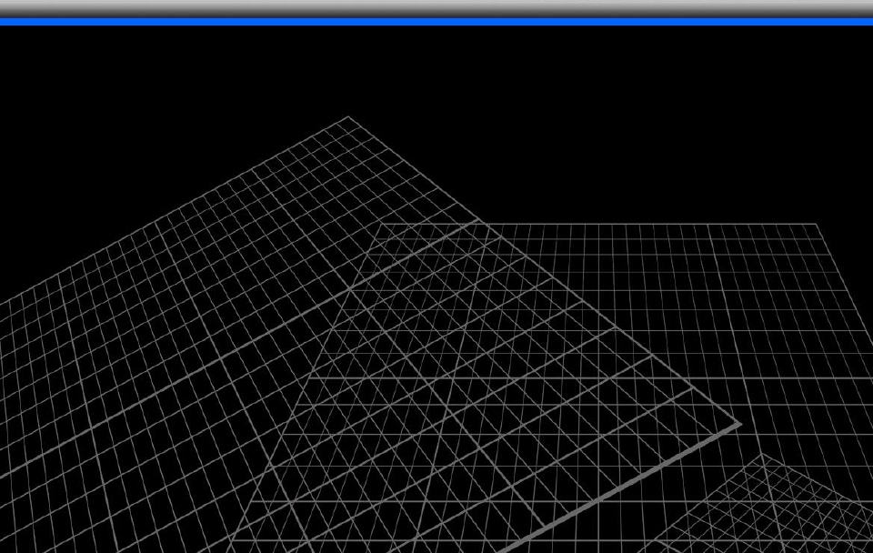
小结
有效数字与数值运算
有效数字的概念
有效位数的决定原则
数据运算规则

